Slide 1
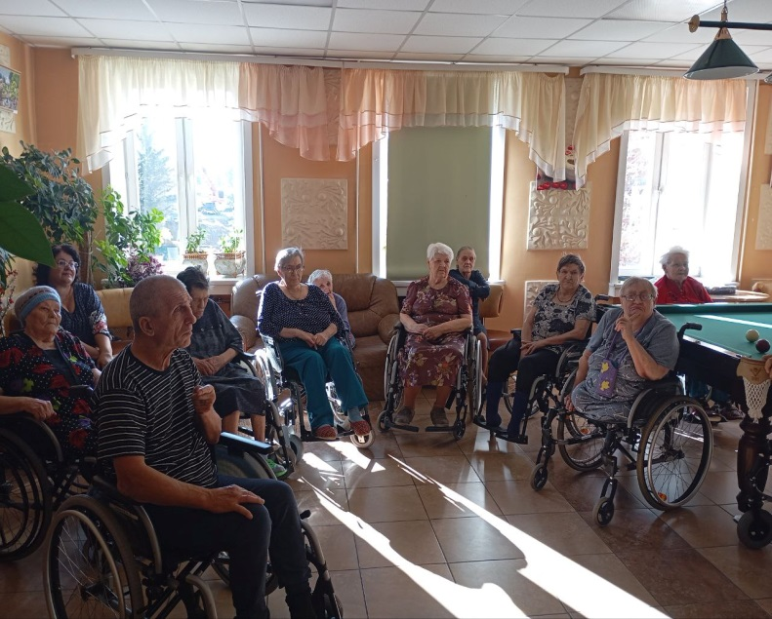
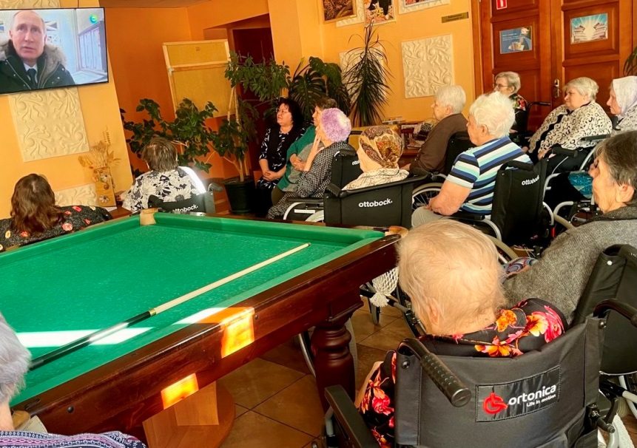
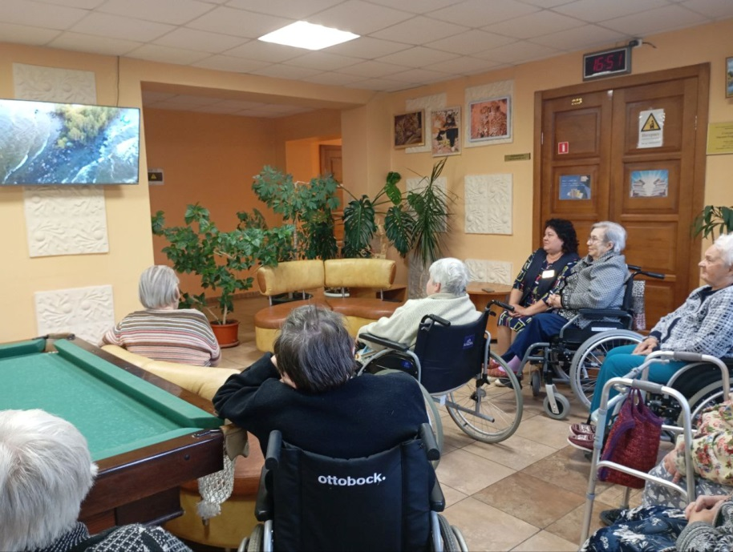
«ВИРТУАЛЬНЫЙ ТУРИЗМ» В ОГАУСО МГЦ на социальном обслуживании находятся более 300 человек. Из-за ограничений в активном передвижении значительная часть пожилых людей и инвалидов не может принимать участие в активных культурно досуговых мероприятиях, таких как участие в экскурсионных выездах, участие в массовых праздничных мероприятиях, и т.д. | Актуальными проблемами данной категории жителей являются: утрата смысла жизни, сужение сферы социальных контактов и круга общения, ухудшение физического и психического состояния. Усиление общественной изоляции рождает у пожилого человека неблагоприятное социально-психологическое самочувствие . Социализация маломобильной категории граждан проходит достаточно сложно. | Выходом из сложившейся ситуации может стать разработка и внедрение новых досуговых форм работы с данной категорией граждан – «Виртуальный туризм». Цель проекта - приобщение граждан пожилого возраста к мировому культурному наследию; - расширение кругозора получателей социальных услуг. Задачи проекта - организация досуга получателей социальных услуг; - содействие культурному, познавательному и духовному развитию.

Slide 2
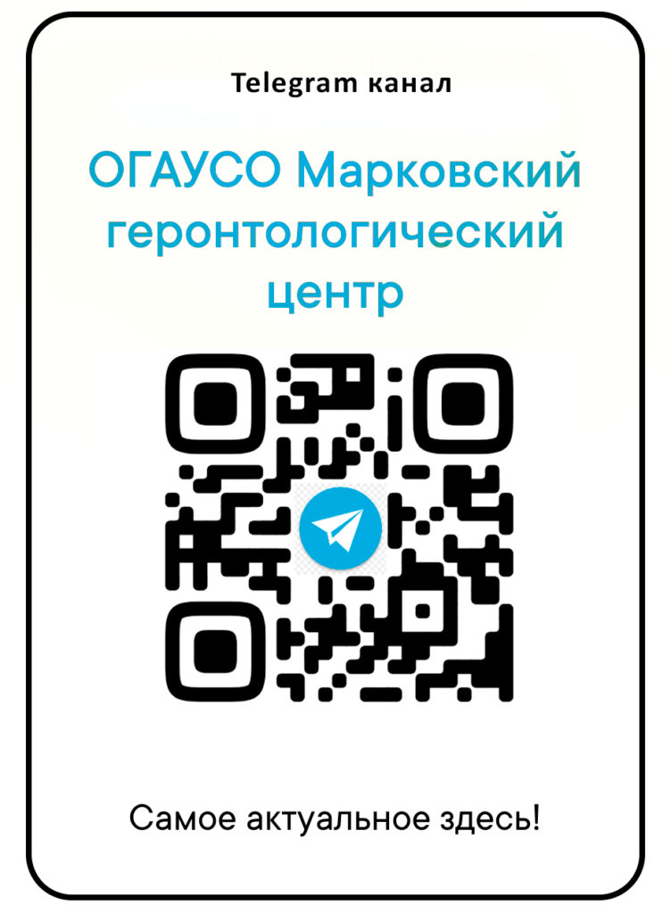
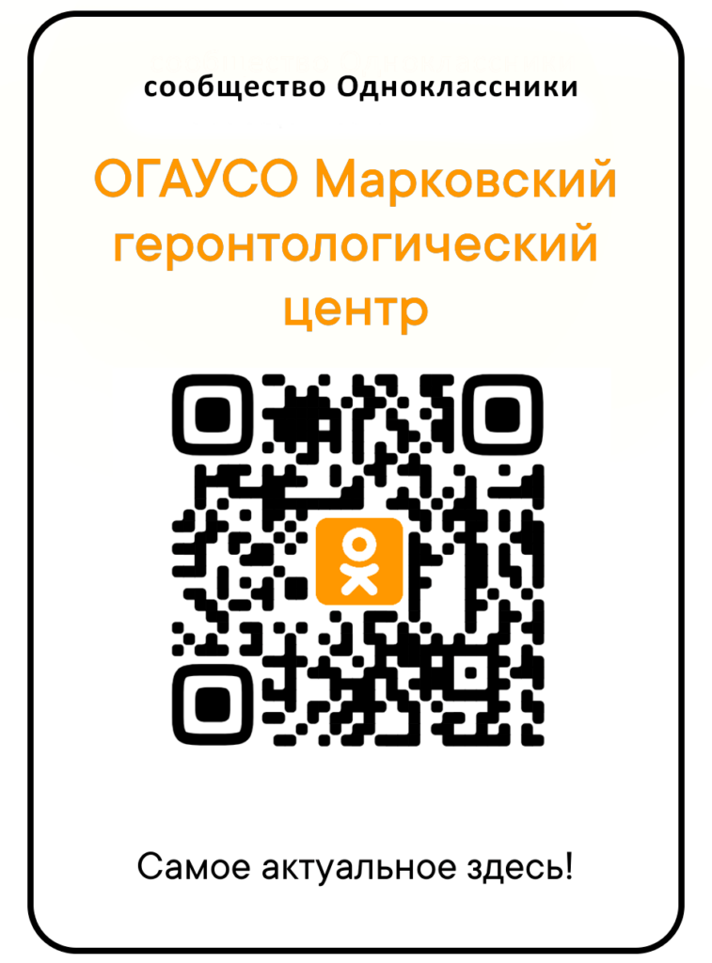
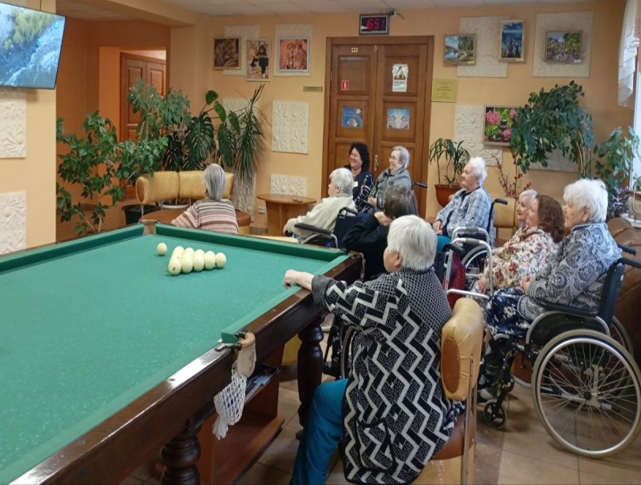
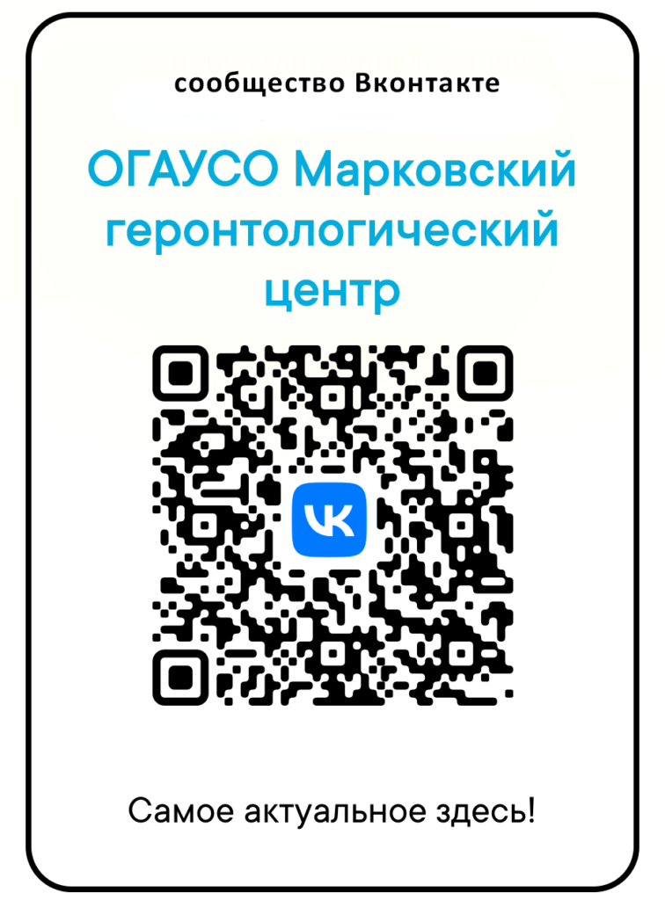
МЫ ДЕЛАЕМ ЖИЗНЬ ПОЖИЛЫХ ЛЮДЕЙ ПОЛНОЦЕННОЙ И БЕЗОПАСНОЙ Наши инновации: Социальный проект «Не стареют душой волонтеры» Методика «Прогрессивно-мышечная релаксация по Джекобсону» Программа занятий по АФК Программа «Интерес к жизни» Инновационная методика «Мнемотаблицы в контексте цепочных сказок» Инновационный проект «Диалог покалений» Клуб «Ретрошлягер» Социальный проект «Вижу цель, не вижу препятствий» Инновационный проект «Виртуальный туризм» | 664528, Иркутская область, Иркутский район, р.п. Маркова, ул. Лесная, дом 2 Контакты: (3952) 493-469, 762-651 Адрес эл. почты: mgc.38@mail.ru Сайт:http://mgc38.ru Присоединяйтесь к нам в социальных сетях: | Областное государственное автономное учреждение социального обслуживания Инновационный проект ВИРТУАЛЬНЫЙ ТУРИЗМ

